Slide 1
Чуткому сердцу
откроются тайны!

Slide 2
Л.Н.Толстой
Творчество
СКАЗКИ РАССКАЗЫ БАСНИ БЫЛИ
художественные научно-познавательные

Slide 3
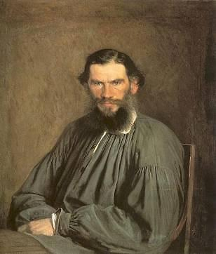

Slide 4
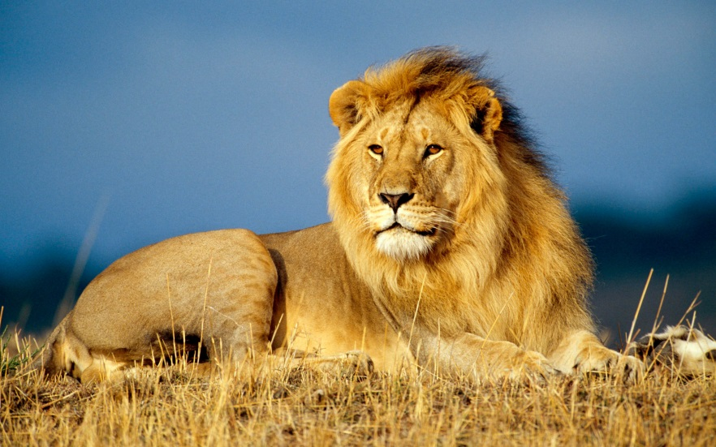
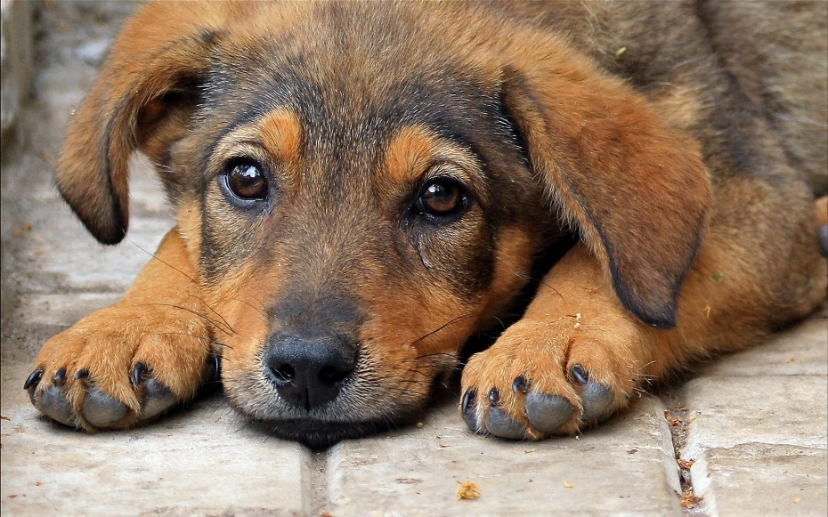
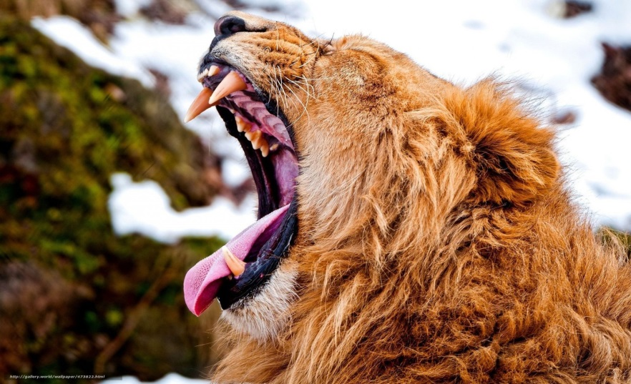

Slide 5
СИНКВЕЙН
1. Дружба
2. Крепкая, настоящая.
3. Объединяет, защищает, помогает.
4. Друг познаётся в беде.
5. Преданность.

Slide 6
1. Познакомимся с произведением … 2. Будем развивать свою … 3. Проанализируем поступки героев и их эмоциональное … 4. Будем учиться определять главную … 5. Проведём диалог с …
ЗАДАЧИ УРОКА:

Slide 7
Словарная работа
зверинец
барин
ощетиниться
бился
метался
засовы

Slide 8
Опишите поведение
льва
собачки

Slide 9
Собачонка поджала хвост
и прижалась в угол клетки.
Собачка легла на спину, подняла лапки
и стала махать хвостиком.

Slide 10
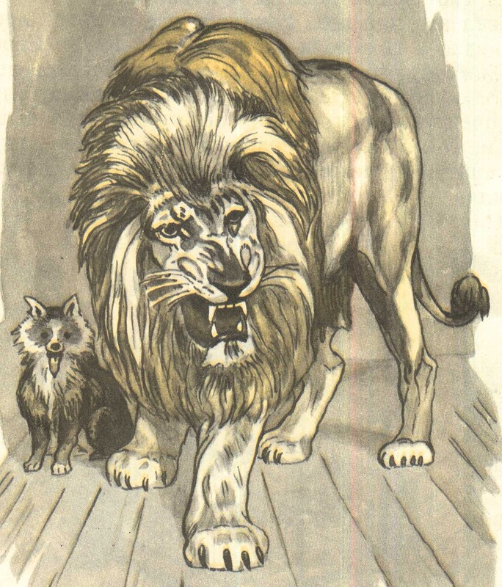
Хозяин хотел отдать, но как только
стали звать собачку, чтобы взять её
из клетки, лев ощетинился и зарычал.

Slide 11
Потом он обнял своими лапами
собачку и так лежал пять дней.
На шестой день лев умер.

Slide 12
ПРЯМЫЕ
ВОПРОСЫ
СКРЫТЫЕ

Slide 13
ТРЕВОГА
ДОВЕРИЕ
ЗАБОТА
ЖАЛОСТЬ
ДРУЖБА
ТОСКА

Slide 14
План:
1. Выставка.
2. Встреча льва и собачки.
3. Дружба.
4. Разлука, горе, боль.

Slide 15
СИНКВЕЙН
1. Лев.
2.Сильный, заботливый.
3.Играл, защищал, тосковал.
4.Лев полюбил собачку.
5.Верность.

Slide 16
Идея произведения
Вызвать чувство сострадания
Поведение льва –
это урок людям

Slide 17
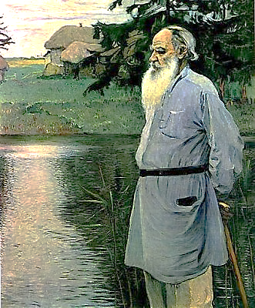
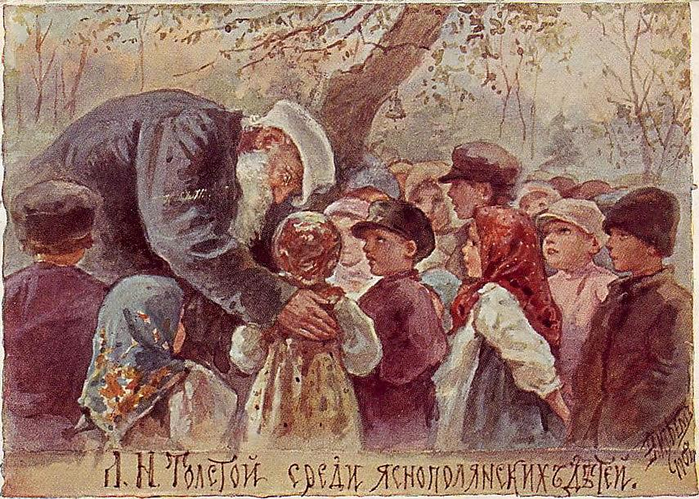
Чтоб поверить в добро, надо начать делать его.
Л.Н.Толстой
сострадание

Slide 18
Продолжи предложения:
Сегодня на уроке я понял, что …
После знакомства с этим рассказом
мне захотелось …
Теперь я буду …

Slide 19
ОЦЕНИ СВОЮ РАБОТУ НА УРОКЕ
Активно работал, Справился Задания
доволен своей работой. не со всеми заданиями. оказались трудными.

Slide 20
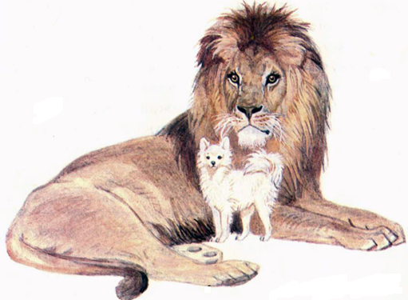
Домашнее задание
Придумать счастливый конец истории.
Найти пословицы о доброте.

Slide 21
Источники информации:
Портрет писателя https://kpfu.ru/portal/docs/F905323123/84063_original.jpg
https://cdn.ananasposter.ru/image/cache/catalog/poster/repr/77/38388-1000x830.jpg
Иллюстрации обложек книг Л.Н.Толстого
https://cdn.ananasposter.ru/image/cache/catalog/poster/repr/77/38388-1000x830.jpg
https://flomaster.club/uploads/posts/2021-11/1636631229_13-flomaster-club-p-illyustratsiya-k-skazke-filippok-krasivie-13.jpg
https://i.ytimg.com/vi/h9fcK3Puyig/maxresdefault.jpg
Фото льва
https://sun9-2.userapi.com/impf/c845219/v845219538/1e80b5/24_Y6W1KSYU.jpg?size=0x0&quality=90&proxy=1&sign=
2fcfc7cbb03d497c1c71b954d23df6af&c_uniq_tag=unkxq3g5wMj9J9ZqfO41Z74fwyHXvWr6TsGjC47Z168&type=video_thumb
Фото собаки
https://s.mediasole.ru/cache/content/data/images/1569/1569882/original.jpg
Иллюстрации из книги
https://img.labirint.ru/rcimg/9003873f0fd73cb3e40897ebc47bc66e/1920x1080/comments_pic/1416/2_
d3f19416476088bdd61fb5065784ed95_1397726484.jpg?1397726558
https://polesie-igrushki.ru/upload/TWL/Uploads/bolshaya_hrestomatiya_dlya_nachalnoi_shkoli_11.3B134C8817044B7DAFEC
37405C739606.jpg
https://bookree.org/loader/img.php?dir=a78428d5020b3b3a8bcf5a7282d1dad7&file=11.png

